Slide 1
A la recherche de mon futur métier !

Slide 2
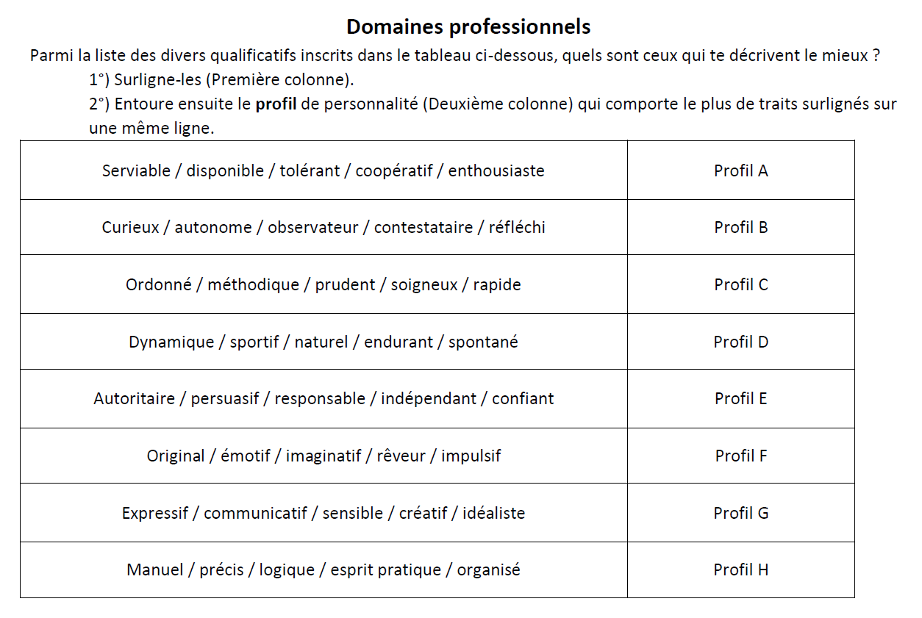

Slide 3
Domaine social
Ensemble des activités de soutien, d’aide, d’enseignement, de soin, d’animation, de communication, d’information ou de conseil auprès d’enfants, de personnes âgées ou encore de personnes en difficultés (handicapées, défavorisées, etc.)

Slide 4
Domaine artistique
Ensemble des activités de création, d’innovation, d’imagination, d’esthétique, de composition et de réalisation originale.

Slide 5
Domaine commercial
Ensemble des activités de relations publiques, de persuasion, de direction, de discussion, de négociation et compétition.

Slide 6
Domaine scientifique
Ensemble des activités de recherche de connaissances, d’analyse et de traitements de données, d’études théoriques, d’expérimentation, d’invention et de raisonnement logico-mathématique.

Slide 7
Domaine littéraire
Ensemble des activités de rédaction, de lecture, d’écriture, d’étude des systèmes de communication écrite et orale, de traduction, de réflexion théorique et d’expression.

Slide 8
Domaine du plein air
Ensemble des activités d’endurance physique, sportives, d’extérieur, de contact avec la nature et de déplacements

Slide 9
Domaine de la bureautique
Ensemble des activités d’exécution, de gestion, d’organisation, de classement, d’information, d’accueil et de présentation

Slide 10
Domaine pratique et technique
Ensemble des activités de fabrication, de construction, de réparation, de manipulation impliquant un travail manuel ou l’utilisation d’outils, d’instruments ou de machines.

Slide 11
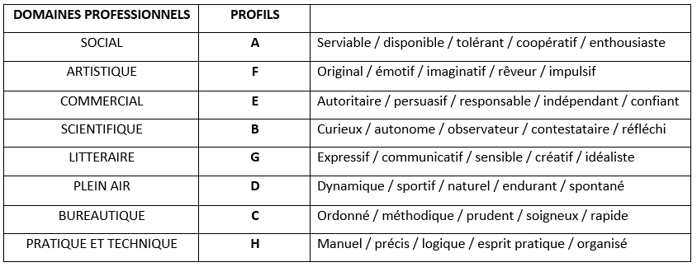

Slide 12
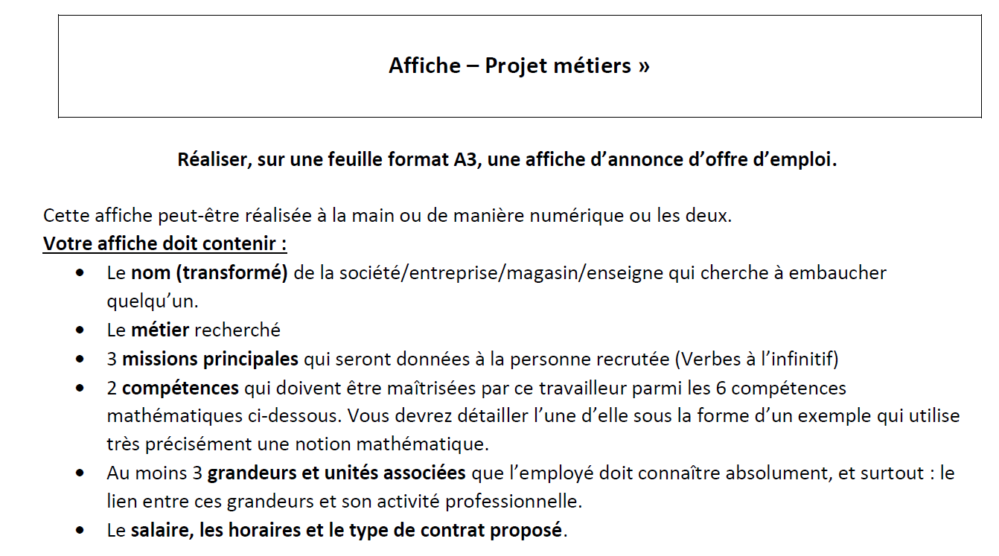

Slide 13
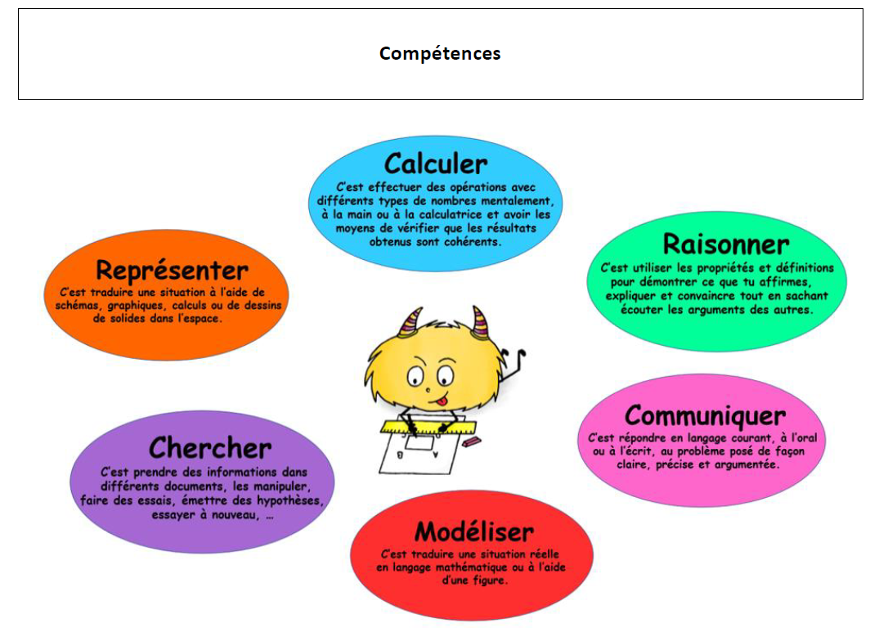

Slide 14
